Slide 1
FIP kursus 2020 De nye skriftlige genrer og lærerens hæfte - Htx

Slide 2
Formalia før og nu
Hvad kommer vi fra, og hvor er vi på vej hen?
Fortsat 5 timers prøve
Prøven var før i udtræk, nu skal alle op i skriftlig dansk.
Al distribution foregår elektronisk via Netprøver, som mesten dels er en platform, som kan distribuere en opgave til eleverne, og som eleverne kan uploade en opgave til.
Herudover er Netprøver platformen for censorerne.

Slide 3
internetadgang
Der er ingen adgang til internettet.
Der er dog elever i afløb fra den gamle ordning (T-Eux)
https://uvm.dk/gymnasiale-uddannelser/proever-og-eksamen/regler-og-orienteringer

Slide 4
EUX – netadgang til eksamen
På førnævnte link står følgende at læse:
MEEEEEEEEEEN, det er jo den gamle formulering fra vejledningen til den almene eksamensbekendtgørelse § 15 stk.2
”Eksaminanden har under prøver, der er underlagt tilsyn, alene adgang til internettet, for så vidt angår egne læremidler, egne notater og egne arbejder.”

Slide 5
Adgang til internet - fortsat
Herudover er der 2 vigtige dokumenter, som præciserer adgangen og rækkevidden af § 15, stk. 2.
Orientering af rækkevidden af § 15, stk. 2. (5/3 2013)
Fortolkningen af § 15, stk. 2 (11/4 2014)
Notat om adgangen til internettet til sommertermin 2019
Vær særlig opmærksom på afsnittet om

Slide 6
Krav til indholdet af de nye skriftlige prøver og projektoplæg
Overordnet skal prøverne leve op til intentionerne i gymnasiereformen om at styrke fagligheden. Prøverne skal derfor blandt andet kunne afdække, i hvor høj grad eleverne besidder et solidt fundament af viden, kundskaber og færdigheder.
Derudover følger det af gymnasieaftalen, at:
Prøverne skal forenkles og fornyes.
Prøverne skal opdateres i overensstemmelse med de ændringer af fagenes indhold og mål, der er gennemført i de nye, udstedte læreplaner, så det sikres, at der i alle fag er en klar sammenhæng mellem, hvad eleverne skal kunne, og hvad eleverne bliver evalueret på ved prøverne.
De digitale prøver skal bidrage til en faglig og pædagogisk forbedring af prøverne, herunder at de er velegnede til at måle opfyldelsen af kravene til elevernes digitale viden, færdigheder, kompetencer og dannelse.
Digitaliseringen af prøverne må ikke forsimple indholdet af prøverne. (jf. kommissoriet af nov. 2017)

Slide 7
Lærerens hæfte
Lærerens hæfte er den nye version af Råd & vink. Heri gennemgås dels de formelle ændringer som følge af den nye reform og dels en mere præcis gennemgang af skrivegenrerne.
Htx: https://materialeplatform.emu.dk/node/157.html

Slide 8
Variation i opgavetyper
I opgavekommissionen er der enighed om en mere fleksibel tilgang til opgavetyperne.
De forskellige formuleringer kan gå på kryds og tværs af opgaverne. Der er således ingen garanti for, at alle opgavetyper nødvendigvis optræder hver gang. Dog er der altid merkantilt orienterede opgaver.

Slide 9
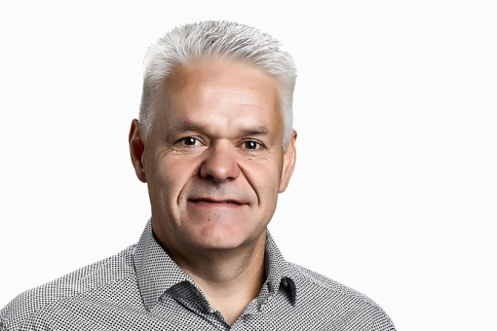
EMU´en, nyhedsbreve og kontakt
Kontakt: Soren.husted-pedersen@stukuvm.dk
Telefon: 20342771

